Slide 1
PROGRAMAÇÃO PARA DISPOSITIVOS MÓVEIS
Aula 09
Estado Global, Formulários e UX
Guia prático: teoria + passo a passo com código e resultado esperado na tela
Projeto: navigation-screen (continuação das Aulas 07 e 08)
Ao final você terá: lista global, criar/editar/excluir, validação, busca e tema claro/escuro.

Slide 2
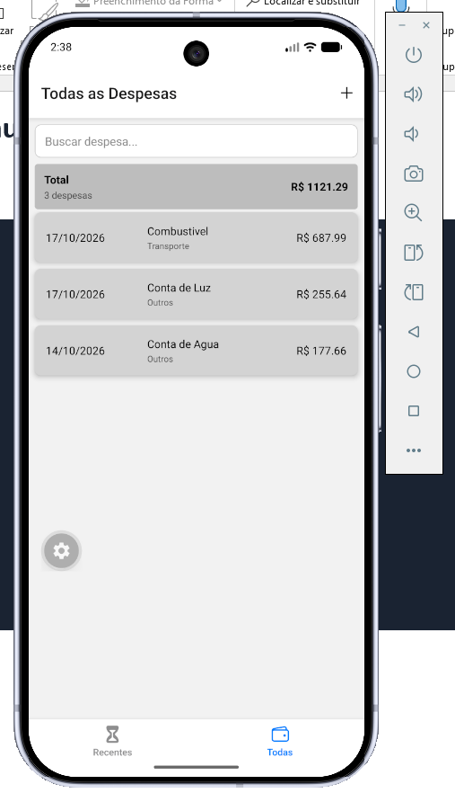
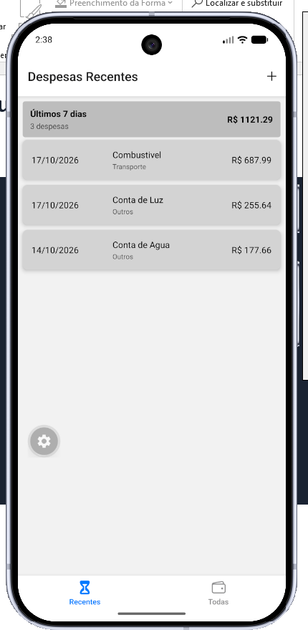
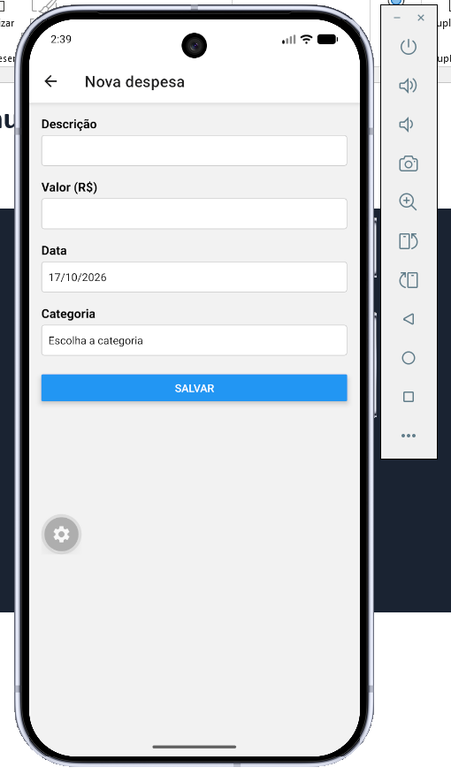
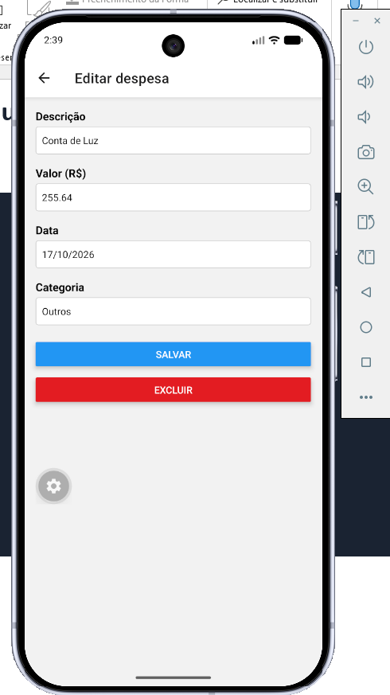
Resultado final desta aula
Guarde estas telas — cada bloco do roteiro aponta para uma delas
Todas as Despesas
Despesas Recentes
Nova despesa
Editar despesa
Aula 09 · Estado Global, Formulários e UX · Guia prático · 2

Slide 3
Onde estamos na disciplina
Aulas 01–08 já feitas · hoje: estado global + formulário + UX
O que já temos (07–08)
Problema de hoje
• Stack + Bottom Tabs
• Telas Recentes, Todas, Gerenciar
• Componentes DespesaItem/Lista/Saída/Sumário
• IconButton (+) e DateTimePicker
• Listas com dados DUMMY locais
• Cada tela tem sua própria lista
• Ao fechar o app, tudo some
• Formulário aceita dados inválidos
• Não dá para editar nem excluir
• Sem busca nem lista vazia amigável
Aula 09 · Estado Global, Formulários e UX · Guia prático · 3

Slide 4
Objetivos e ordem obrigatória
Não inverta os blocos — senão a lista fica vazia e a edição “não funciona”
1
2
3
4
Lista global
Criar / Editar
Formulário
UX
Context + AsyncStorage + botão SALVAR
expenseId na navegação
Validar, categoria, Excluir
Busca, vazia, tema, sombra
Armadilha mais comum da aula
1) Remover DUMMY_DESPESAS → lista R$ 0,00 (esperado)
2) handleSave existe, mas o Button fica só em comentário
3) Sem Salvar na tela → não há item → não dá para editar/excluir
Solução neste guia: o botão SALVAR entra no JSX no Bloco 1 (passo obrigatório).
Aula 09 · Estado Global, Formulários e UX · Guia prático · 4

Slide 5
Preparação: nomes dos campos e glossário
Código em inglês · textos da interface em português
Aula 08 | Aula 09 | Tipo
descricao | description | texto
valor | amount | número
data | date | Date
(novo) | category | texto
id | id | texto (automático)
{
id: '1712',
description: 'Combustível',
amount: 687.99,
date: new Date(),
category: 'Transporte',
}
Termos: Context (canal) · Provider (transmissor) · useExpenses (hook) · reducer (regras) · dispatch (pedido)
Instale a dependência nova na pasta do projeto:
npx expo install @react-native-async-storage/async-storage
Aula 09 · Estado Global, Formulários e UX · Guia prático · 5

Slide 6
BLOCO 1
Uma lista para o app todo
Context API · useReducer · AsyncStorage · botão SALVAR na tela

Slide 7
1.1 — Criar o contexto (reducer)
Analogia: a cozinha recebe a comanda (action) e devolve um prato novo (array novo)
CRIAR
store/expenses-context.js
import { createContext, useContext, useReducer, useEffect, useState } from 'react';
import AsyncStorage from '@react-native-async-storage/async-storage';
export const ExpensesContext = createContext(null);
const STORAGE_KEY = '@expenses';
function expensesReducer(state, action) {
switch (action.type) {
case 'ADD':
return [{ ...action.payload, id: Date.now().toString() }, ...state];
case 'UPDATE':
return state.map((item) =>
item.id === action.payload.id
? { ...item, ...action.payload.data } // merge!
: item
);
case 'DELETE':
return state.filter((item) => item.id !== action.payload);
case 'SET':
return action.payload;
default:
return state;
}
}
Aula 09 · Estado Global, Formulários e UX · Guia prático · 6

Slide 8
1.2 — Provider + AsyncStorage + useExpenses
No mesmo arquivo. Sem isLoaded, o app grava [] e apaga o que estava salvo.
CRIAR
store/expenses-context.js (continuação)
export function ExpensesContextProvider({ children }) {
const [expenses, dispatch] = useReducer(expensesReducer, []);
const [isLoaded, setIsLoaded] = useState(false);
const addExpense = (data) => dispatch({ type: 'ADD', payload: data });
const updateExpense = (id, data) =>
dispatch({ type: 'UPDATE', payload: { id, data } });
const deleteExpense = (id) => dispatch({ type: 'DELETE', payload: id });
useEffect(() => {
async function load() {
try {
const json = await AsyncStorage.getItem(STORAGE_KEY);
if (json) {
const saved = JSON.parse(json).map((item) => ({
...item, date: new Date(item.date),
}));
dispatch({ type: 'SET', payload: saved });
}
} finally { setIsLoaded(true); }
}
load();
}, []);
useEffect(() => {
if (!isLoaded) return;
AsyncStorage.setItem(STORAGE_KEY, JSON.stringify(expenses));
}, [expenses, isLoaded]);
return (
<ExpensesContext.Provider
value={{ expenses, addExpense, updateExpense, deleteExpense }}>
{children}
</ExpensesContext.Provider>
);
}
export function useExpenses() {
const ctx = useContext(ExpensesContext);
if (!ctx) throw new Error('Faltou o ExpensesContextProvider');
return ctx;
}
Aula 09 · Estado Global, Formulários e UX · Guia prático · 7

Slide 9
1.3 — Envolver o App e ligar as telas
Remova DUMMY_DESPESAS. A lista fica vazia até o passo do Salvar — isso é normal.
ALTERAR
App.js · TodasDespesas.js · DespesasRecentes.js
// App.js
import { ExpensesContextProvider } from './store/expenses-context';
return (
<ExpensesContextProvider>
<NavigationContainer>...</NavigationContainer>
</ExpensesContextProvider>
);
// TodasDespesas.js
const { expenses } = useExpenses();
return <DespesaSaida despesas={expenses} periodo="Total" />;
// DespesasRecentes.js — filtre últimos 7 dias
const { expenses } = useExpenses();
const recent = expenses.filter(
(e) => e.date >= sevenDaysAgo && e.date <= today
);
return <DespesaSaida despesas={recent} periodo="Últimos 7 dias" />;
// DespesaItem / DespesaSumario: description, amount, date
Tela neste momento
Total
R$ 0,00
Lista vazia
→ Continue no passo 1.4
(botão Salvar). Sem ele,
não há o que editar depois.
Aula 09 · Estado Global, Formulários e UX · Guia prático · 8

Slide 10
1.4 — OBRIGATÓRIO: botão SALVAR no JSX
Não deixe em comentário. Sem este passo, o restante da aula trava.
ALTERAR
screens/GerenciarDespesa.js
import { Button } from 'react-native';
import { useExpenses } from '../store/expenses-context';
function GerenciarDespesas({ navigation }) {
const { addExpense } = useExpenses();
// useState description/amount/date da Aula 08...
function handleSave() {
addExpense({
description: descricao,
amount: parseFloat(valor),
date: data,
category: 'Outros',
});
navigation.goBack();
}
return (
<View style={styles.container}>
{/* TextInputs */}
<Button title="Salvar" onPress={handleSave} />
</View>
);
}
Resultado esperado: Nova despesa + Salvar
CHECKPOINT
Criei 1 despesa pelo + → ela aparece em Todas. Fechei e reabri o app → continua lá.
Aula 09 · Estado Global, Formulários e UX · Guia prático · 9

Slide 11
1.5 — Resultado do Bloco 1 na lista
Com despesas salvas, Todas e Recentes devem se parecer com estes prints
Todas as Despesas
Despesas Recentes (últimos 7 dias)
Aula 09 · Estado Global, Formulários e UX · Guia prático · 10

Slide 12
BLOCO 2
Criar e editar na mesma tela
Só avance se o CHECKPOINT do Bloco 1 estiver completo (há itens na lista).

Slide 13
2.1 — Toque no item abre edição
O nome do parâmetro deve ser expenseId nos dois lados
ALTERAR
components/despesa/DespesaItem.js e DespesaLista.js
// DespesaItem.js
import { useNavigation } from '@react-navigation/native';
function DespesaItem({ item }) {
const navigation = useNavigation();
function handlePress() {
navigation.navigate('GerenciarDespesa', { expenseId: item.id });
}
return (
<Pressable onPress={handlePress}>
<Text>{/* date / description / amount */}</Text>
</Pressable>
);
}
// DespesaLista.js — IMPORTANTE (hooks no item):
// ERRADO: renderItem={DespesaItem}
// CERTO:
<FlatList
data={despesas}
renderItem={({ item }) => <DespesaItem item={item} />}
keyExtractor={(item) => item.id}
/>
Erro “Invalid hook call”?
Se usar renderItem={DespesaItem}, o FlatList chama a função direto e useNavigation quebra.
Sempre renderize como JSX:
renderItem={({ item }) =>
<DespesaItem item={item} />
}
Aula 09 · Estado Global, Formulários e UX · Guia prático · 11

Slide 14
2.2 — Detectar modo e salvar com update
ALTERAR
screens/GerenciarDespesa.js
const expenseId = route.params?.expenseId;
const isEditing = !!expenseId;
const { expenses, addExpense, updateExpense, deleteExpense } = useExpenses();
const selected = expenses.find((e) => e.id === expenseId);
useLayoutEffect(() => {
navigation.setOptions({
title: isEditing ? 'Editar despesa' : 'Nova despesa',
});
}, [navigation, isEditing]);
function handleSave() {
const data = { description, amount: parseFloat(valor), date, category };
if (isEditing) updateExpense(expenseId, data);
else addExpense(data);
navigation.goBack();
}
Resultado: Editar despesa preenchida
CHECKPOINT
Toquei num item → título “Editar despesa” e campos preenchidos. Salvei → lista atualizou (sem duplicar).
Aula 09 · Estado Global, Formulários e UX · Guia prático · 12

Slide 15
BLOCO 3
Formulário que não aceita erro
form · validate · erros · Modal · Alert · KeyboardAvoidingView

Slide 16
3.1 — Anatomia do formulário (alvo visual)
O botão Salvar já existe desde o Bloco 1 — aqui ele chama handleSubmit
1. Estado em um objeto form
Editar = Salvar + Excluir
Um handleChange para todos os campos
2. Validação com mensagem
Borda vermelha + texto de correção
3. Teclado adequado
KeyboardAvoidingView + ScrollView
4. Categoria em Modal
Usuário escolhe; não digita
5. SALVAR
onPress={handleSubmit}
6. EXCLUIR
Só se isEditing; com Alert
Aula 09 · Estado Global, Formulários e UX · Guia prático · 13

Slide 17
3.2 — Objeto form + validate + handleSubmit
ALTERAR
screens/GerenciarDespesa.js
const [form, setForm] = useState({
description: selected?.description ?? '',
amount: selected ? String(selected.amount) : '',
date: selected?.date ?? new Date(),
category: selected?.category ?? '',
});
const [errors, setErrors] = useState({});
function handleChange(field, value) {
setForm((c) => ({ ...c, [field]: value }));
setErrors((c) => ({ ...c, [field]: undefined }));
}
function validate(values) {
const errors = {};
const amount = Number(String(values.amount).replace(',', '.'));
if (values.description.trim().length < 3)
errors.description = 'Mínimo de 3 caracteres';
if (isNaN(amount) || amount <= 0)
errors.amount = 'Informe um valor maior que zero';
if (values.date > new Date())
errors.date = 'A data não pode ser futura';
if (!values.category)
errors.category = 'Escolha uma categoria';
return errors;
}
function handleSubmit() {
const found = validate(form);
setErrors(found);
if (Object.keys(found).length > 0) return;
const amount = Number(String(form.amount).replace(',', '.'));
const data = { ...form, amount };
if (isEditing) updateExpense(expenseId, data);
else addExpense(data);
navigation.goBack();
}
<Button title="Salvar" onPress={handleSubmit} />
Aula 09 · Estado Global, Formulários e UX · Guia prático · 14

Slide 18
3.3 — Erros na UI, Modal, teclado e Excluir
ALTERAR
screens/GerenciarDespesa.js
// Erro visual
<TextInput style={[styles.input, errors.amount && styles.inputError]} ... />
{!!errors.amount && <Text style={styles.errorText}>{errors.amount}</Text>}
// Teclado
<KeyboardAvoidingView behavior={Platform.OS === 'ios' ? 'padding' : 'height'}>
<ScrollView keyboardShouldPersistTaps="handled">...</ScrollView>
</KeyboardAvoidingView>
// Categoria (Modal)
const CATEGORIES = ['Alimentação', 'Transporte', 'Material', 'Outros'];
<Pressable onPress={() => setIsPickerOpen(true)}>
<Text>{form.category || 'Escolha a categoria'}</Text>
</Pressable>
// Excluir
function confirmDelete() {
Alert.alert('Excluir despesa', 'Esta ação não pode ser desfeita.', [
{ text: 'Cancelar', style: 'cancel' },
{ text: 'Excluir', style: 'destructive',
onPress: () => { deleteExpense(expenseId); navigation.goBack(); } },
]);
}
{isEditing && <Button title="Excluir" color="#E31E24" onPress={confirmDelete} />}
Aula 09 · Estado Global, Formulários e UX · Guia prático · 15

Slide 19
3.4 — Resultado do Bloco 3
Teste na ordem: vazio → “ab” → valor 0 → data futura → sem categoria → válido
Nova despesa (criar)
Editar despesa (Salvar + Excluir)
Aula 09 · Estado Global, Formulários e UX · Guia prático · 16

Slide 20
BLOCO 4
Lista mais amigável
Busca · debounce · lista vazia · tema · sombra

Slide 21
4.1 — Busca com debounce + lista vazia
CRIAR
hooks/useDebounce.js
export function useDebounce(value, delay = 400) {
const [debounced, setDebounced] = useState(value);
useEffect(() => {
const t = setTimeout(() => setDebounced(value), delay);
return () => clearTimeout(t);
}, [value, delay]);
return debounced;
}
// TodasDespesas.js
const debouncedQuery = useDebounce(query, 400);
const filtered = useMemo(() => {
const term = debouncedQuery.trim().toLowerCase();
return expenses.filter((e) =>
e.description.toLowerCase().includes(term)
);
}, [expenses, debouncedQuery]);
// DespesaLista.js
ListEmptyComponent={EmptyList} // ícone + "Nenhuma despesa" + "Toque em +"
Busca no topo de Todas
Aula 09 · Estado Global, Formulários e UX · Guia prático · 17

Slide 22
4.2 — Tema claro/escuro e sombra no card
CRIAR / ALTERAR
constants/theme.js · app.json · DespesaItem.js
// constants/theme.js — themes.light / themes.dark
// app.json → "userInterfaceStyle": "automatic"
// Depois: npx expo start -c
// Em TodasDespesas / DespesasRecentes:
const scheme = useColorScheme();
const colors = themes[scheme === 'dark' ? 'dark' : 'light'];
<View style={{ backgroundColor: colors.background }}>...</View>
// DespesaItem — sombra por plataforma
...Platform.select({
ios: { shadowColor: '#000', shadowOpacity: 0.15,
shadowRadius: 6, shadowOffset: { width: 0, height: 2 } },
android: { elevation: 4 },
})
CHECKPOINT
Busquei “luz” → só Conta de Luz. Busquei “xyz” → mensagem de lista vazia. Cards com sombra.
Aula 09 · Estado Global, Formulários e UX · Guia prático · 18

Slide 23
Erros comuns e como resolver
Sintoma | Causa | Correção
Lista R$ 0,00 | DUMMY saiu; Salvar só em comentário | Passo 1.4 — Button no JSX
Invalid hook call | renderItem={DespesaItem} | renderItem={({item}) => <DespesaItem item={item} />}
getDate of undefined | item.date ausente / nome data | Usar date; conferir addExpense
Não edita / Excluir some | Abriu pelo + ou sem itens | Abrir pelo item; isEditing
Duplicata ao editar | Sempre addExpense | if (isEditing) updateExpense
Some ao reabrir | Salvou [] antes do load | if (!isLoaded) return
Modo escuro não muda | app.json = light | automatic + expo start -c
Aula 09 · Estado Global, Formulários e UX · Guia prático · 19

Slide 24
Mapa de arquivos da aula
Bloco | Ação | Arquivo
1 | CRIAR | store/expenses-context.js
1 | ALTERAR | App.js, TodasDespesas, DespesasRecentes, GerenciarDespesa (Salvar)
2 | ALTERAR | DespesaItem.js, DespesaLista.js, GerenciarDespesa (update)
3 | ALTERAR | GerenciarDespesa.js (form, validate, Modal, Excluir)
4 | CRIAR | hooks/useDebounce.js, constants/theme.js
4 | ALTERAR | TodasDespesas, DespesaLista, DespesaItem, DespesaSumario, app.json
Aula 09 · Estado Global, Formulários e UX · Guia prático · 20

Slide 25
Checklist final — você chegou no resultado dos prints?
☐ Todas: busca + Total + N despesas + lista com data/descrição/categoria/valor
☐ Recentes: filtro 7 dias + mesmo layout de itens
☐ Nova despesa: campos + categoria + Salvar
☐ Editar despesa: campos preenchidos + Salvar + Excluir
☐ Persistência: fechar e reabrir o app mantém as despesas
☐ Validação: dados inválidos não salvam e mostram mensagem
Aula 09 · Estado Global, Formulários e UX · Guia prático · 21

Slide 26
Dúvidas?
Próxima aula: Expo Router, recursos nativos e consumo de API.
Consulte o slide de erros antes de pedir ajuda — cobre a maioria dos casos.

